Slide 1
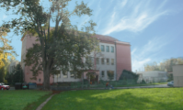

Výukový materiál
zpracovaný v rámci projektu

Slide 2
Registrační číslo projektu: CZ 1.07/1.4.00/21.1886
Šablona: 32 Sada: F6/17
Předmět: Fyzika
Ročník: 6.
Jméno autora: Ing. Puršová Jaroslava
Škola: ZŠ Ústí nad Labem, Hluboká 150

Slide 3
Název vzdělávacího materiálu:
MĚŘENÍ FYZIKÁLNÍCH VELIČIN
Téma hodiny:
Teplotní délková roztažnost
Klíčová slova:
Teplota, změna délky, roztažnost, bimetal.
Anotace:
Prezentace v PowerPointu digitálně zpracovává téma „Teplotní
délková roztažnost“.Materiál seznámí žáky se změnou délky tyčí
způsobenou změnou teploty.

Slide 4
Změna délky kovové tyče při zahřívání
Proč nejsou dráty na stožárech vysokého napětí napnuty?
Proč se nosníky ocelových mostů ukládají na pohyblivých válcích?
Proč mají koleje mezi sebou mezery?

Slide 5
Teplotní délková roztažnost
u tyčí, drátů, nosníků a jiných těles, jejichž délka je výrazně větší než ostatní rozměry, dochází vlivem zahřátí k jejich prodloužení
při ochlazování se délka naopak zmenšuje
tomuto jevu říkáme teplotní délková roztažnost

Slide 6
Teplotní délková roztažnost
délka tyčí z různých materiálů se při zahřívání za stejných podmínek zvětšuje různě
různé materiály lze trvale spojit jen tehdy, mají-li přibližně stejnou teplotní roztažnost
(ocel a beton v ocelo-betonových konstrukcích, kovová objímka a sklo baňky žárovky…)

Slide 7
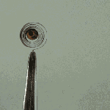
bimetal
bimetal (dvojkov) je pásek ze dvou kovů o různých tepelných roztažnostech (např. železo a zinek, ocel a měď)
kovy jsou navzájem pevně spojeny
při změně teploty se pásek ohýbá
využití:
      teploměr
      termostat (žehličky, pračky…)

Slide 8
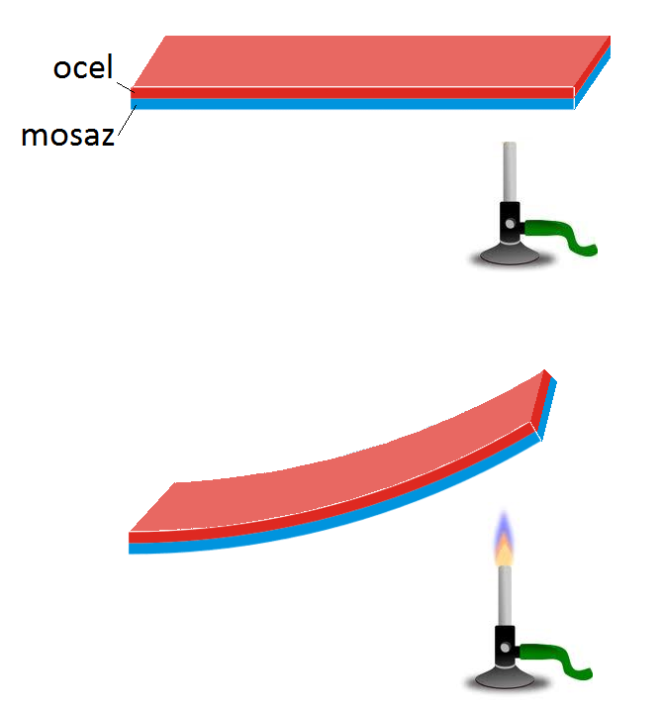
Bimetalový pásek
před zahřátím
po zahřátí

Slide 9
ZÁPISKY
Teplotní délková roztažnost
U tyčí, drátů a jiných těles, jejichž délka je větší než ostatní
rozměry, dochází zahřátím k jejich prodloužení, při ochlazování se
délka naopak zmenšuje.
Délka tyčí z různých materiálů se při zahřívání za stejných
podmínek zvětšuje různě.
Bimetal (dvojkov) - pásek ze dvou kovů o různých tepelných
roztažnostech, kovy jsou pevně spojeny, při změně teploty se
pásek ohýbá (využití: teploměr, termostat)

Slide 10
před zahřátím
po zahřátí

Slide 11
CITACE
Microsoft Office – PowerPoint
Clipart ETC: http://etc.usf.edu/clipart/
http://cs.wikipedia.org/wiki/Soubor:Bimetal_coil_reacts_to_lighter.gif

